Slide 1
Влияние искусственного интеллекта на экономику
МГТУ им. Н.Э. Баумана
ИУ7-73
Лагутин Даниил
Светличная Алина

Slide 2
Искусственный интеллект
область информатики, которая занимается разработкой интеллектуальных компьютерных систем, то есть систем, обладающих возможностями, которые мы традиционно связываем с человеческим разумом, − понимание языка, обучение, способность рассуждать, решать проблемы

Slide 3
Основные каналы влияния ИИ
01
увеличение производства
экономические выгоды от увеличения глобальных потоков
04
замена существующих на данный период продуктов и услуг
создание и реинвестирование ценностей
02
05
инновации и расширение линеек продуктов и услуг
затраты на переход и внедрение ИИ
03
06
07
отрицательные внешние эффекты

Slide 4
Основные технологии ИИ
Естественный язык
Машинное зрение
Виртуальные помощники
Роботизированная автоматизация
Машинное обучение

Slide 5

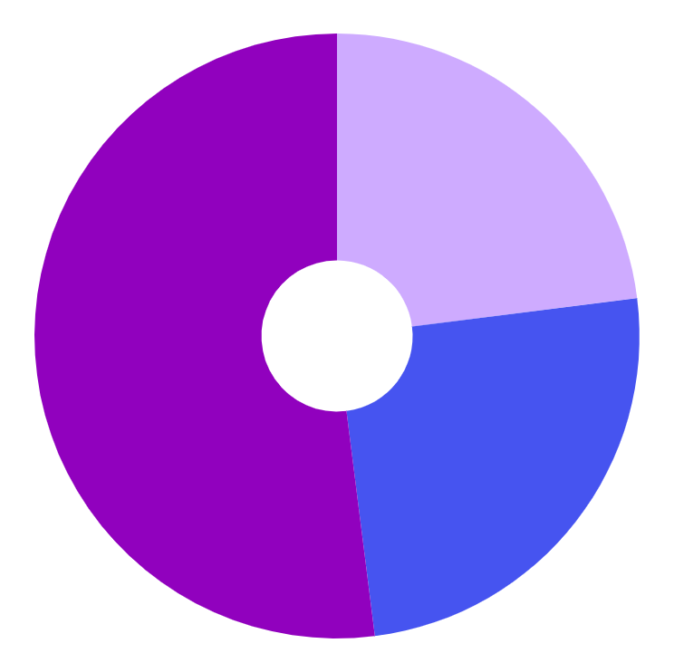
Где создаются данные?
12% 23%
Пограничные сегменты
20% 25%
Ядро
68% 52%
2017
2025
Конечные устройства

Slide 6
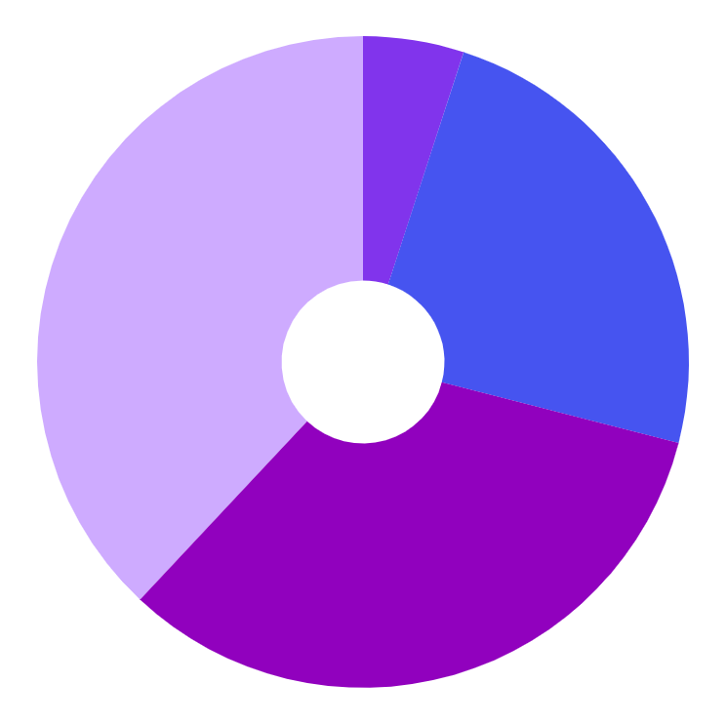
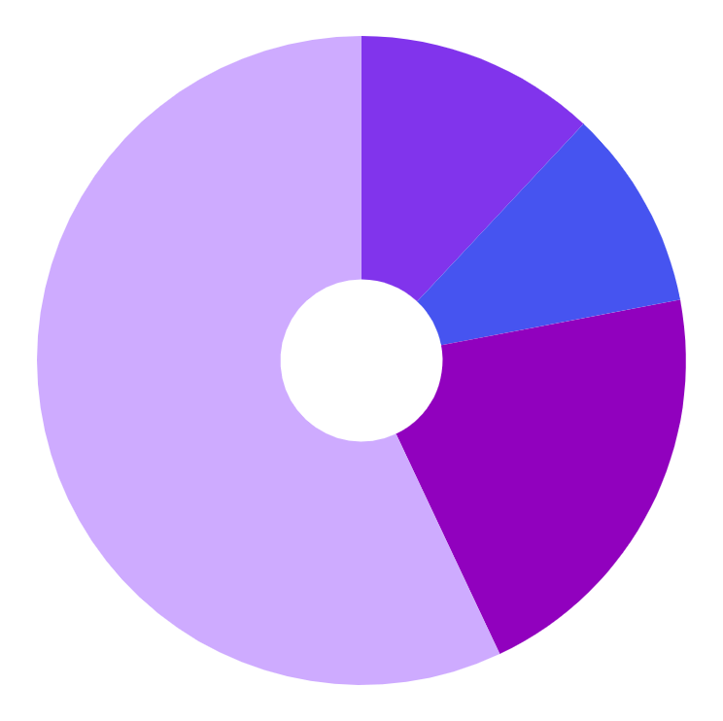
Где хранятся данные?
5% 12%
Мобильные устройства
38% 57%
Корпоративные системы
24% 10%
ПК
33% 21%
2017
2025
Развлекательные системы

